Slide 1

1. Prezentáció
BAU csoport

Slide 2
Csapattagok:
Fazekas Gréta
Praznovszky Péter
Sárközi Márk
Szabó Gyula

Slide 3

Alapkoncepciónk:
Egy állatorvosi rendelő webes felületének fejlesztése
Külön felhasználókezelő szoftver
Három táblás adatbázis

Slide 4
1.
2.
3.
Időpontok
Gyógyszerek
Login
Időpont
Állat faja
Állatok száma
Kért vizsgálat
Megjegyzés rovat
Állattartó neve
E-mail cím
Telefonszám
Fajspecifikáció
Mire használatos
Gyógyszer neve
Gyógyszer adagolása
Felhasználónév
Jelszó
Jogosultság
Az adatbázis táblái:

Slide 5
1.
2.
3.
Időpontok
Login
Gyógyszerek
Időpont
Állat faja
Állatok száma
Kért vizsgálat
Megjegyzés rovat
Állattartó neve
E-mail cím
Telefonszám
Felhasználónév
Jelszó
Jogosultság
Fajspecifikáció
Mire használatos
Gyógyszer neve
Gyógyszer adagolása

Slide 6
Projekt fejlesztése alatt eddig használt megoldások:

Slide 7
Projekt fejlesztése alatt eddig használt megoldások:
JavaFX
React
Hibernate

Slide 8

A logónk:

Slide 9

Jelenlegi login page:

Slide 10
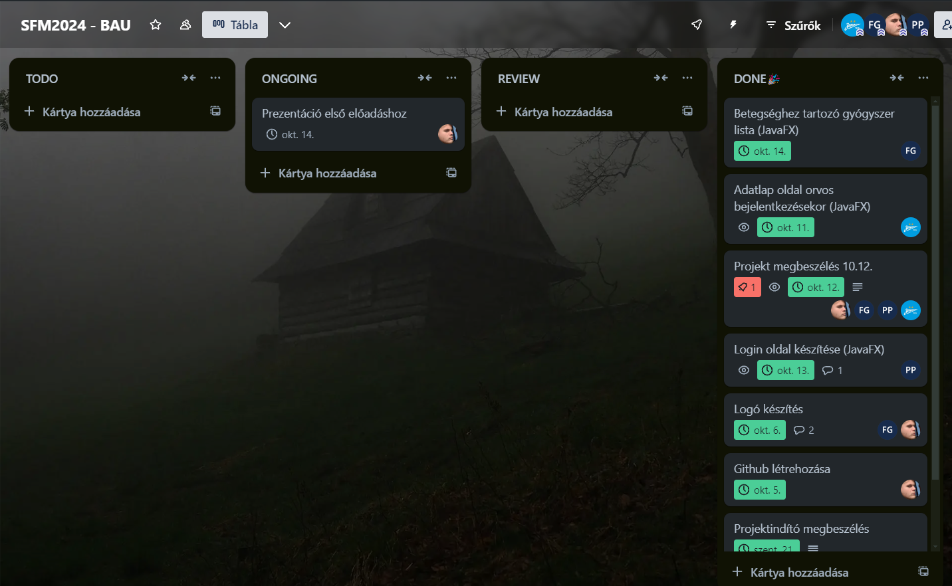
Trello táblánk:

Slide 11
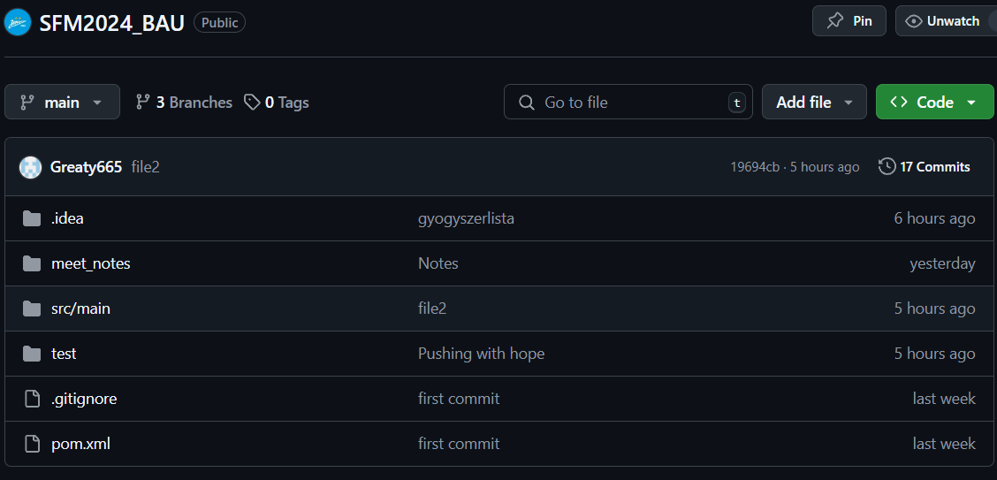
Githubunk:

Slide 12

Köszönjük a figyelmet!

